Slide 1
Strings
Trie, Dicas e problemas resolvidos

Slide 2
Integrantes
Pedro Campos
João Pimenta
Leonardo Oliveira
Italo Rosa
Bruna Lima

Slide 3
Entrada + Saída Formatada
#include <iostream>
int main(){
float a = 1323.14155; //1.32e+03
std::cout.precision(3);
a = 3.14155; //3.14
std::cout.precision(3);
std::cout << a;
}
#include <cstdio>
printf("");
printf("%.0LF\n", varDouble);
#include <iostream>
string n;
getline(cin,n);
cin >> ws;

Slide 4
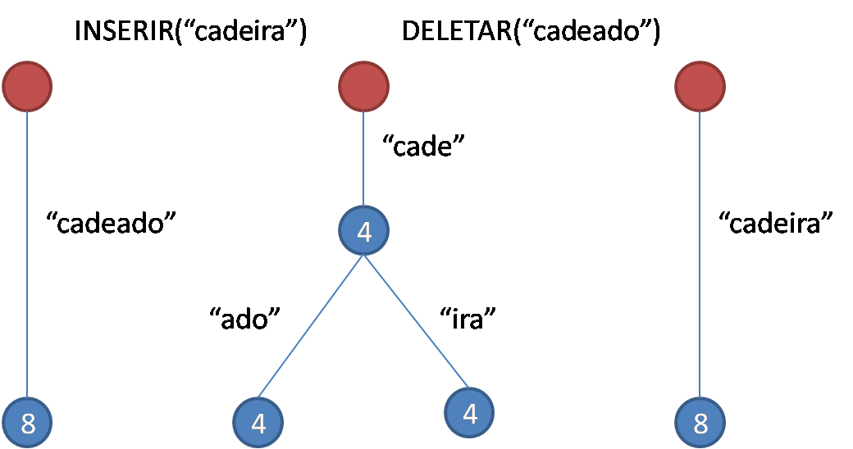
Patrícia (Radix trie)
https://pt.wikipedia.org/

Slide 5
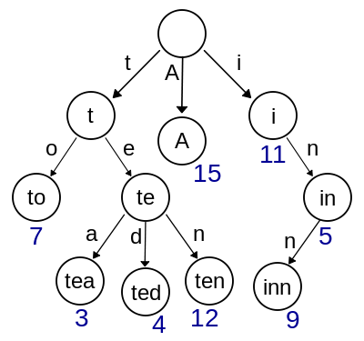
Trie
https://pt.wikipedia.org/

Slide 6
Uri: 2087 – (4)
Problema: Trie

